Slide 1

Construction d’un programme d’éducation thérapeutique

Slide 2
Les étapes d’un programme ETP
1
2
3
4
5
La
Réflexion
La
conception
La
déclaration à l’ARS
La
mise en œuvre
L’évaluation quadriennale

Slide 3
La réflexion
1
- Envie/idée ?
- Besoins ?
- Public ?
- Pathologie? :maladie chronique
- Programme déjà existant sur le territoire ?
- Faisabilité? ressource humaine, matérielle, logistique
- Constituer une équipe pluridisciplinaire formée aux 40h avec un coordinateur ETP
- Prendre connaissance du dossier de dépôt de l’ARS

Slide 4
La conception
2
- Écriture du programme:
BEP initial
Séances collectives :combien de séances, durée, conducteurs de séances avec les objectifs , outils pédagogiques…
BEP final
Évaluations: du programme, des séances collectives, des patients

Slide 5
La déclaration à l’ARS
3
- Dossier de déclaration en ligne :
https://www.pays-de-la-loire.ars.sante.fr/declarer-un-programme-deducation-therapeutique-du-patient-etp
Trame du BEP Initial
Contenus des séances
Composition de l’équipe pluridisciplinaire….
Charte de confidentialité pour les intervenants ETP
Attestation sur l’honneur
Formulaire de consentement
Flyer

Slide 6
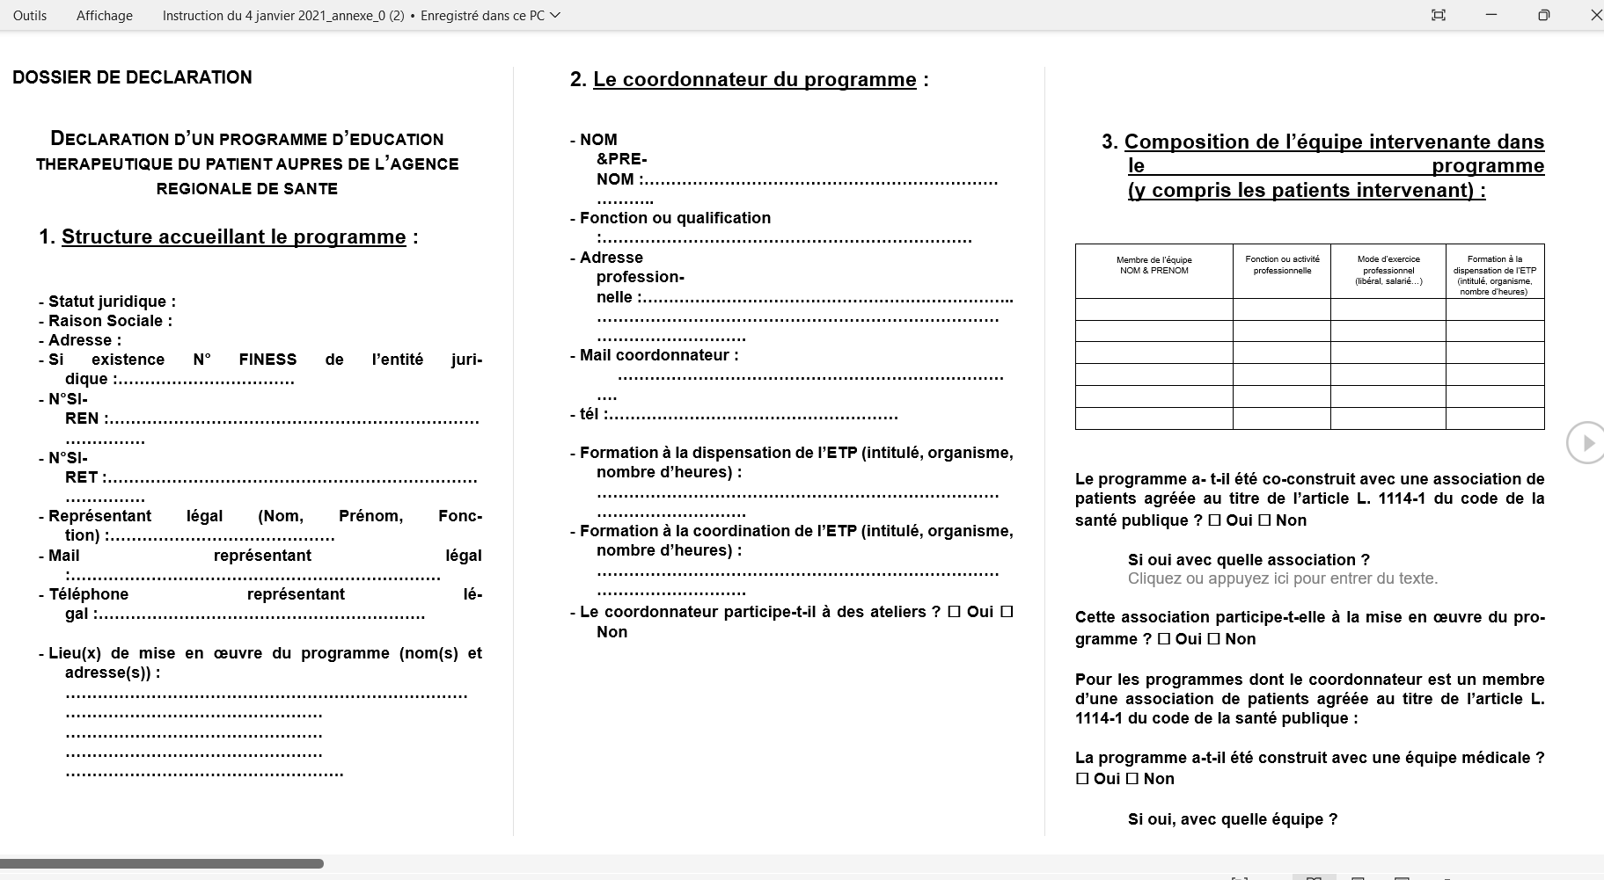

Slide 7
La mise en œuvre
4
- Communication interne et externe : flyers, affiches; site internet
- Recrutement des patients
- Parcours éducatif du patient: BEP initial, séances collectives, BEP final
- Auto évaluation annuelle en équipe avec rédaction d’un document de synthèse

Slide 8
L’évaluation quadriennale
5
Synthèse des autos évaluations annuelles, à transmettre à l’ARS:
Bilan de la mise en œuvre et des évolutions du programme
Valoriser le travail de l’équipe
Évaluer la pertinence de poursuivre la mise en œuvre du programme

Slide 9
